Slide 1


Evolution de la recherche et de la prise en charge des troubles du neurodéveloppement
SOUTENANCE DE PROJET TABLEAU DE BORD 2025
KLEINHANS Emeline et KONTA Gaoussou

Slide 2
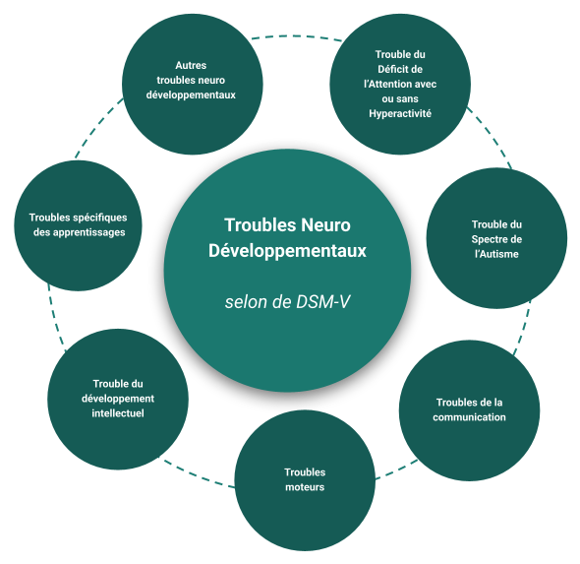
Présentation du sujet

Slide 3
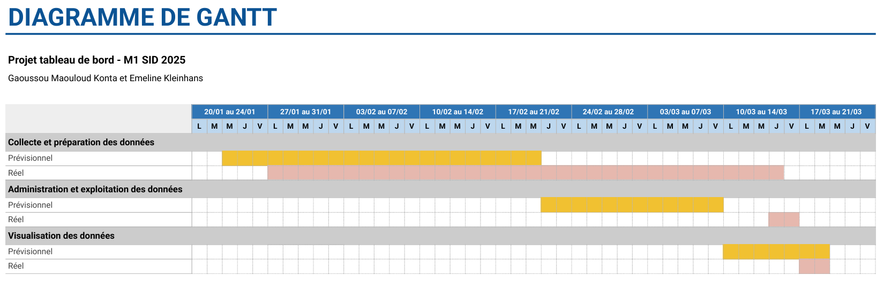
Planning

Slide 4

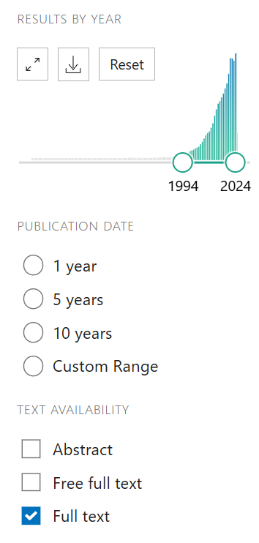

Equation de recherche
(“neurodevelopmental disorders” OR “learning disorders” OR “dyslexia” OR “dyscalculia” OR “attention deficit hyperactivity disorder” OR “autism” OR “asperger” OR “intellectual developmental disorder” OR “intellectual disability” OR “mental retardation” OR (“communication disorders” AND “neurodevelopmental disorders”) OR (“motor disorders” AND “neurodevelopmental disorders”) OR “developmental coordination disorder” OR “dyspraxia”)
AND
(“studies” OR “meta-analysis” OR “diagnostic” OR “diagnosis” OR “therapy” OR “treatment” OR “interventions” OR “factors” OR “assessment” OR “comorbidity” OR “management” OR “impact” OR “evolution”)
nb: avec [tiab] après chaque expression

Slide 5
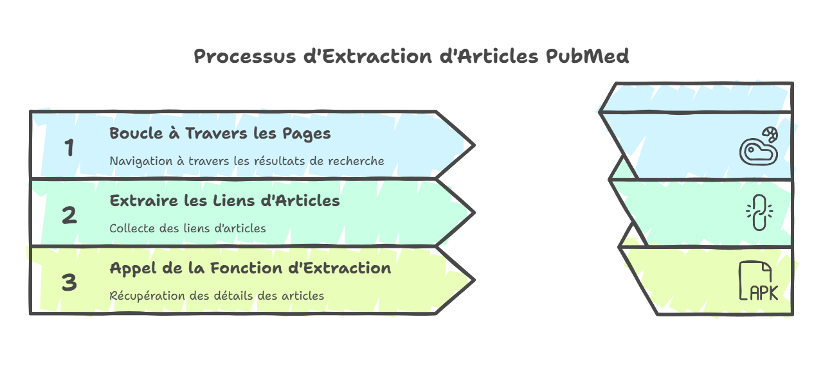
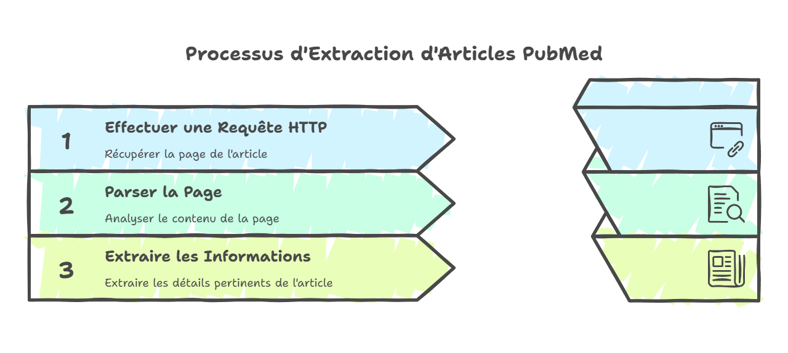
Extraction des données
web scraping

Slide 6
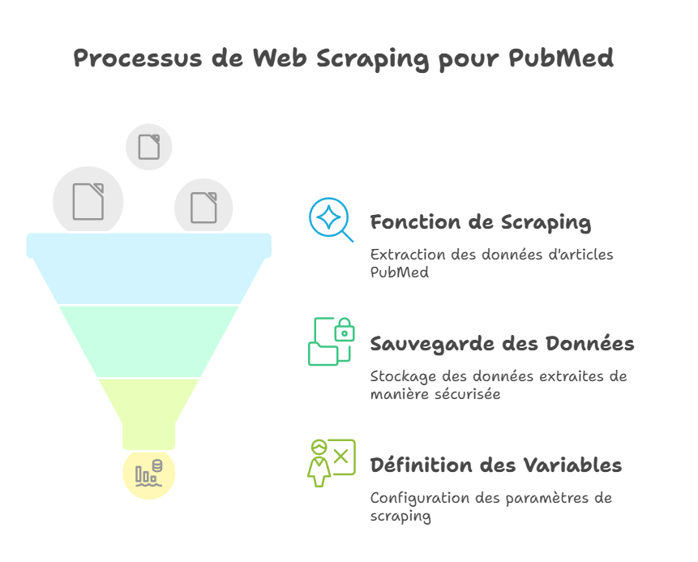
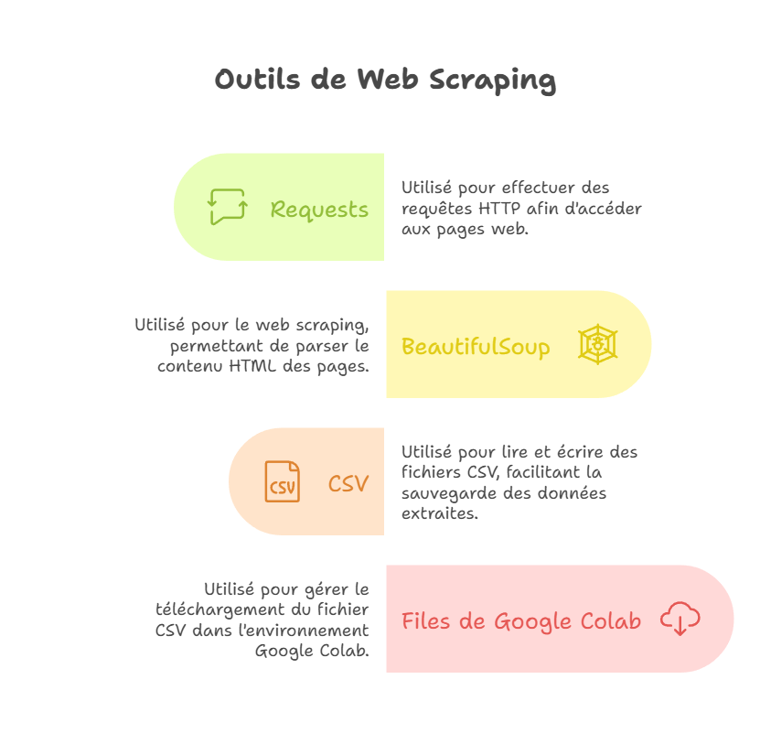
Extraction des données
scraping

Slide 7
Nettoyage des données
suppression de la deuxième partie inutile de la date (ex: pour conserver uniquement “2025 Jan” dans “2025 Jan;62(1):962-972”), puis convertir la date en un format uniforme grâce à la fonction to_datetime de pandas
suppression des “[“ et “]” lorsqu’il y en a dans le titre
suppression des doublons, préalablement identifiés grâce aux PMID
mettre tout le contenu des colonnes Keywords, Titre, Abstract et Affiliations en minuscules afin de faciliter le futur traitement de texte
suppression des articles qui n’ont pas l’abstract
lorsque les mots clés ne sont pas disponibles, remplacer les “[ ]” par “NaN” et lorsqu’il y en a, suppression des caractères spéciaux inutiles

Slide 8
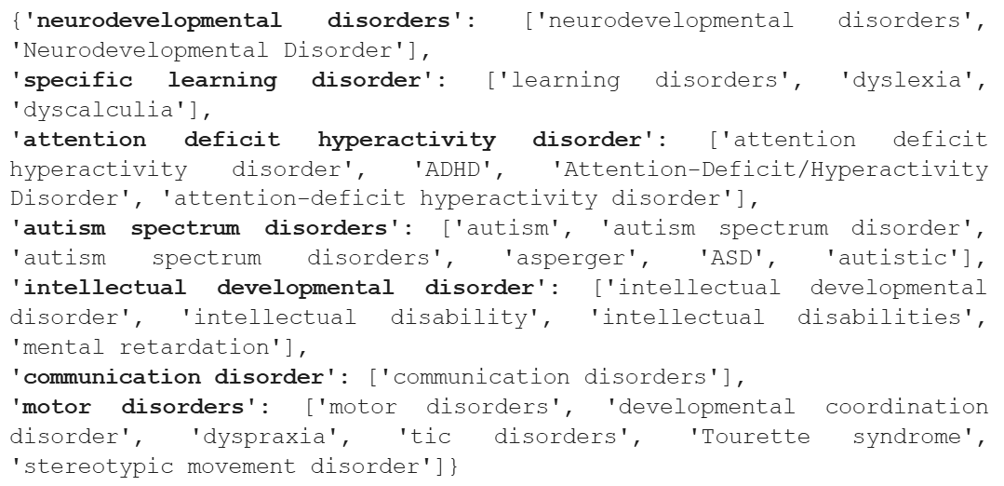
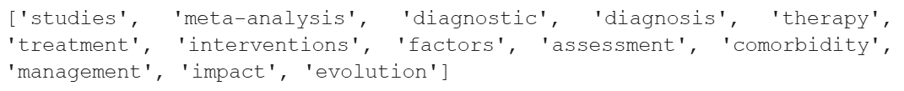
Transformation des données
Traitement des Keywords pour identifier trouble(s) et sujet(s)
Pour colonne TypeTrouble
Pour colonne TypeSujet

Slide 9
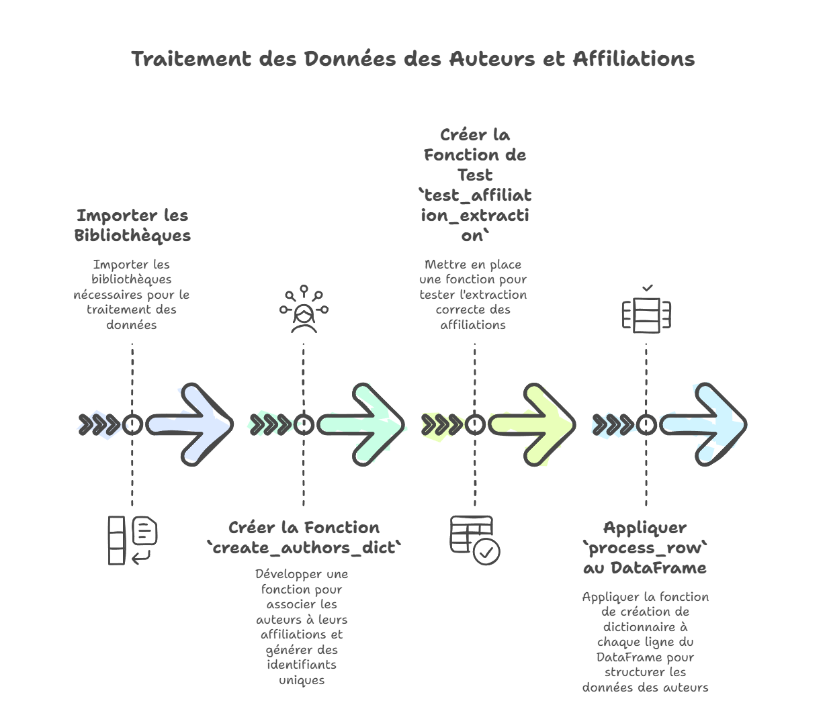
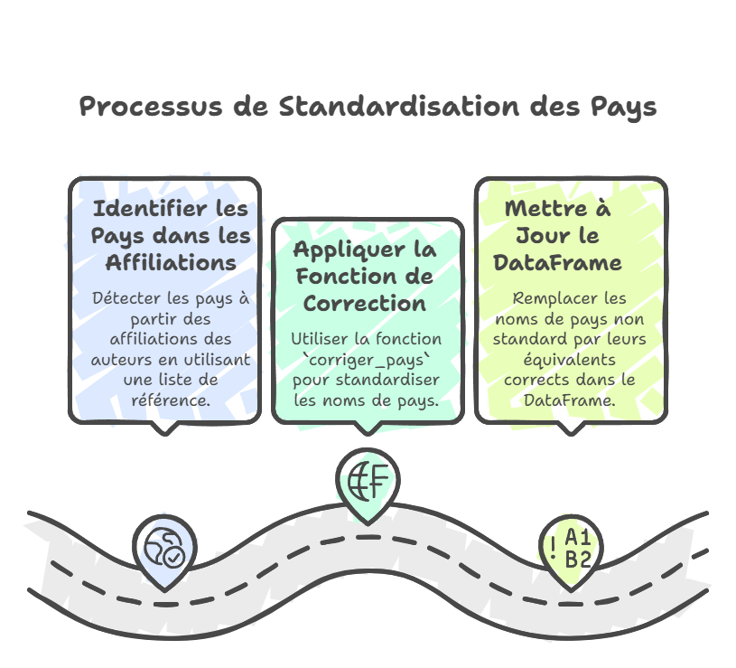
Transformation des données

Slide 10
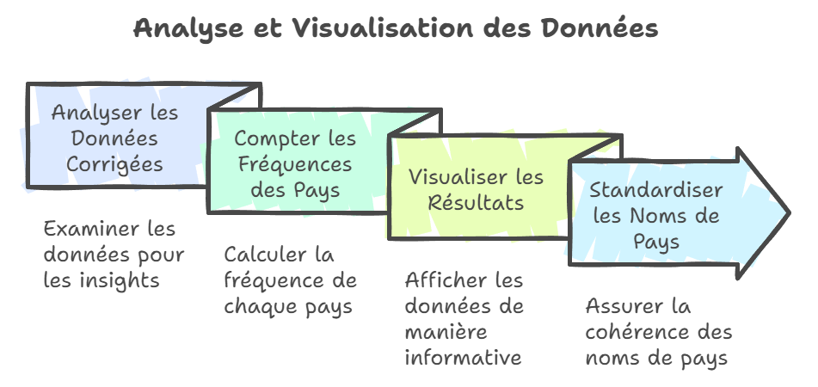
Transformation des données

Slide 11
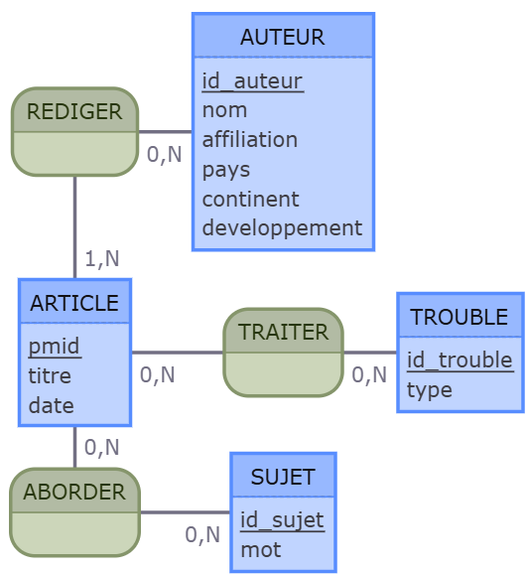
Administration des données
ARTICLE(pmid, titre, date)
AUTEUR(id_auteur, nom, affiliation, pays, continent, developpement)
TROUBLE(id_trouble, type)
SUJET(id_sujet, mot)
REDIGER(#pmid, #id_auteur)
TRAITER(#pmid, #id_trouble)
ABORDER(#pmid, #id_sujet)
Schéma logique
Schéma conceptuel

Slide 12

Visualisation

Slide 13
Conclusion et bilan

Slide 14
Merci pour votre attention.
Avez vous des questions ?

